Slide 1
Про організацію освітнього процесу у 2022-2023 н.р.
Начальник навчального відділу
РУДИК Ярослав Михайлович

Slide 2
Графік освітнього процесу на ІІ семестр 2022-2023 н.р. (денна форма навчання)
Наказ від 23.03.2023 р. № 242
Курс навчання, освітній ступінь (тривалість семестру) | Період очного навчання | Період дистанційного навчання | Літня екзаменаційна сесія
1 курс бакалаври 1 курс магістри ветеринарного спрямування | 03.04-19.05.2023 (7 тижнів) | - | 22.05-09.06.2023 р. (2-3 тижні ) (очно)
2 курс бакалаври | 03.04-19.05.2023 (7 тижнів) | - | 22.05-09.06.2023 р. (2-3 тижні ) (очно)
3 курс бакалаври | 03.04-28.04.2023 (4 тижні) | 01.05-19.05.2023 (3 тижні) | 22.05-09.06.2023 р. (2-3 тижні ) (очно/дистанційно)
4 курс бакалаври | 01.05-19.05.2023 (3 тижні) | 03.04-28.04.2023 (4 тижні) | квітень-травень 2023 р. згідно графіка ОПП (2 тижні ) (очно)
1 рік магістри 2 рік навчання 6 курс магістри ветеринарного спрямування | - | 03.04-19.05.2023 (7 тижнів) | 22.05-09.06.2023 р. (2-3 тижні ) (очно/дистанційно)
2, 4 курси магістри ветеринарного спрямування | 01.05-03.06.2023 (3 тижні) | 03.04-28.04.2023 (4 тижні) | 22.05-09.06.2023 р. (2-3 тижні ) (очно/дистанційно)
3, 5 курси магістри ветеринарного спрямування | 03.04-28.04.2023 (4 тижні) | 01.05-19.05.2023 (3 тижні) | 22.05-09.06.2023 р. (2-3 тижні ) (очно/дистанційно)
* - у графіку можливі зміни залежно від виробничих потреб та умов воєнного стану

Slide 3
Розклади графіків екзаменів на сторінках факультетів та навчально-наукових інститутів
ННІ / Факультет | Покликання на розклад сесії
Енергетики, автоматики і енергозбереження | https://nubip.edu.ua/node/1086/17
Лісового і садово-паркового господарства | https://nubip.edu.ua/node/1067/9
Неперервної освіти і туризму | https://nubip.edu.ua/node/1069/5
Аграрного менеджменту | https://nubip.edu.ua/node/1599/20
Агробіологічний | https://nubip.edu.ua/node/4179/33
Ветеринарної медицини | https://nubip.edu.ua/node/1165/22
Гуманітарно-педагогічний | https://nubip.edu.ua/node/1621/14
Економічний | https://nubip.edu.ua/node/1600/27
Факультет | Покликання на розклад сесії
Захисту рослин, біотехнологій та екології | https://nubip.edu.ua/node/1170/17
Землевпорядкування | https://nubip.edu.ua/node/1060/9
Інформаційних технологій | https://nubip.edu.ua/node/2969/6
Конструювання та дизайну | https://nubip.edu.ua/node/1071/18
Механіко-технологічний | https://nubip.edu.ua/node/13325/30
Тваринництва та водних біоресурсів | https://nubip.edu.ua/node/1173/12
Харчових технологій та управління якістю продукції АПК | https://nubip.edu.ua/node/94306
Юридичний | https://nubip.edu.ua/node/1061/14

Slide 4
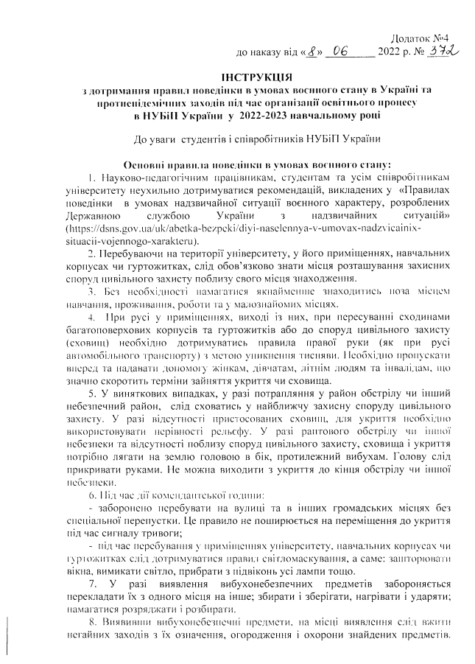
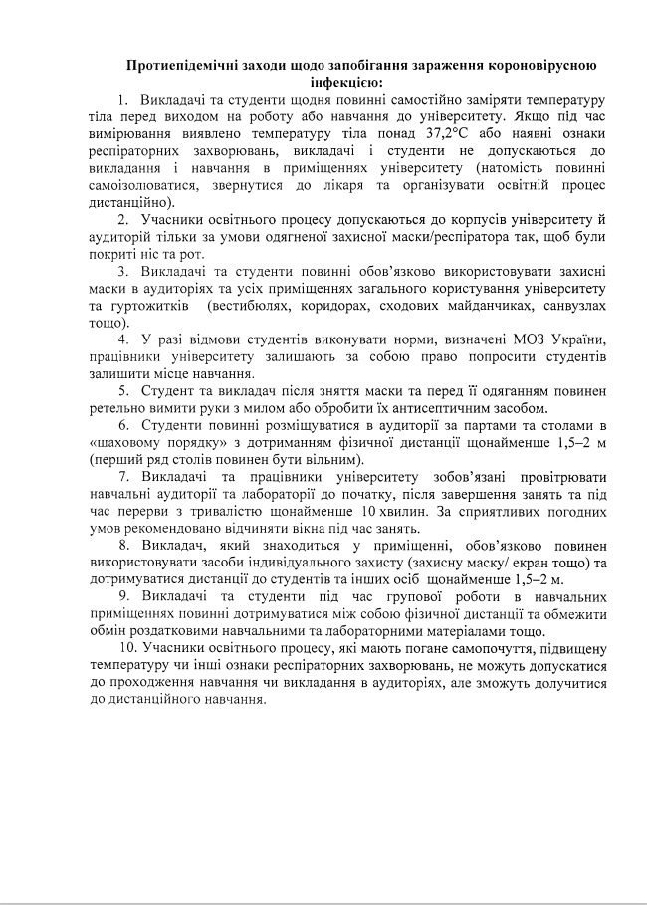
ІНСТРУКЦІЯ
з дотримання правил поведінки в умовах воєнного стану в Україні та протиепідемічних заходів під час організації освітнього процесу в НУБіП України у 2022-2023 навчальному році

Slide 5
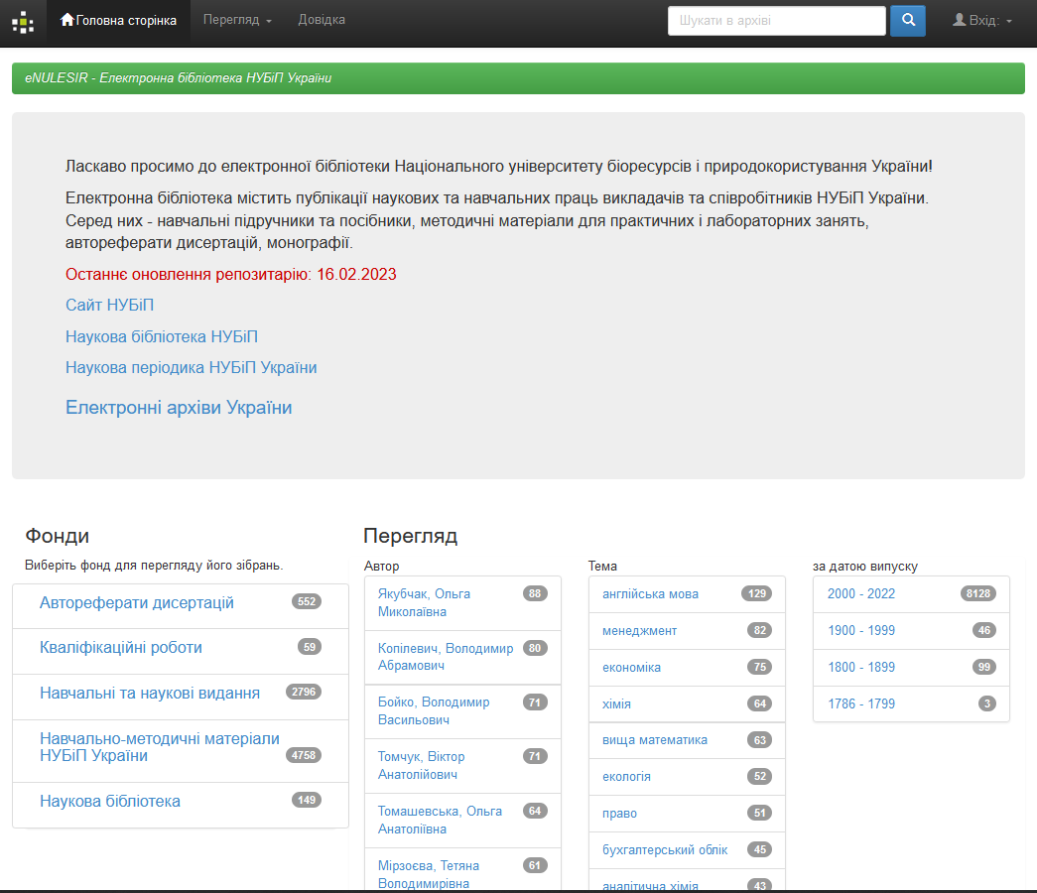
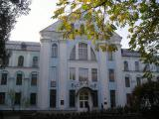
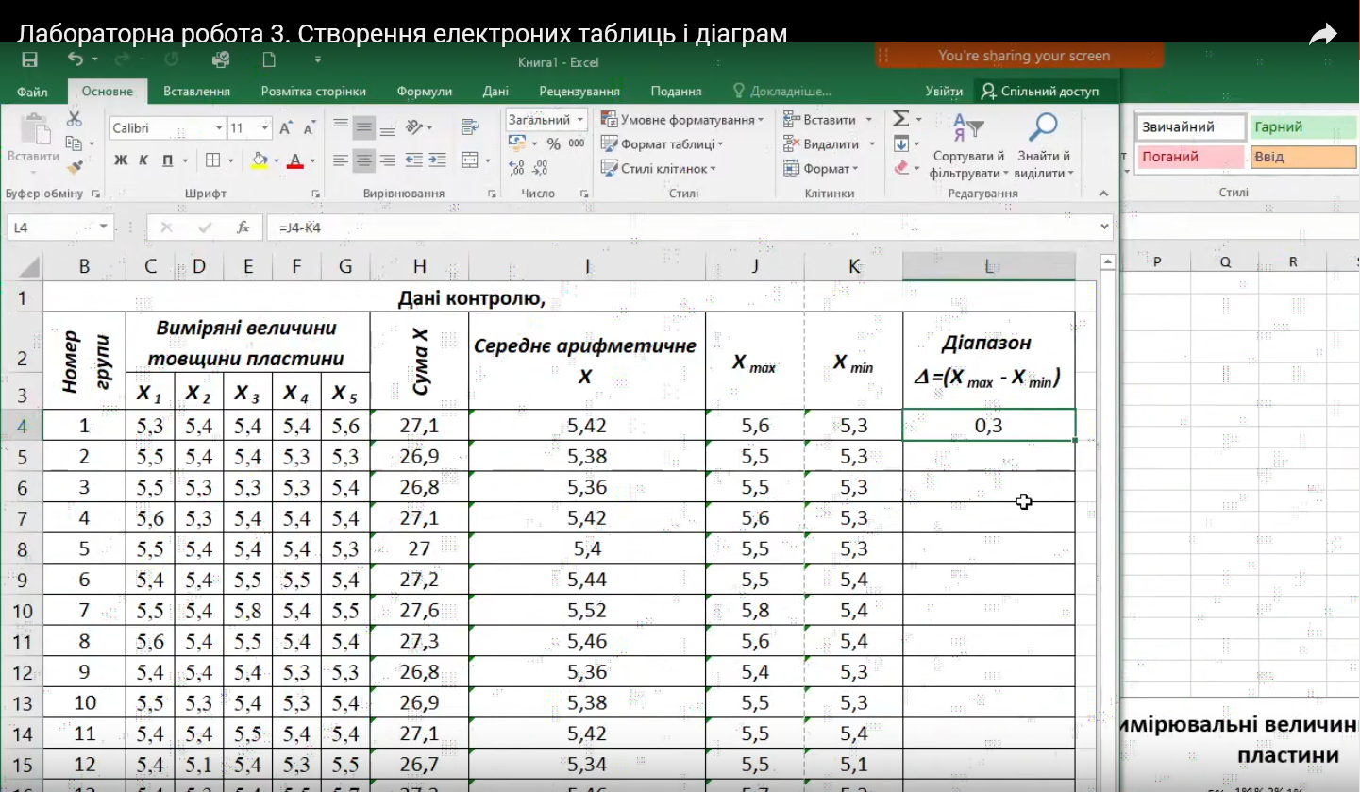
Інструменти для забезпечення організації самостійної роботи студентів у НУБіП України
https://elearn.nubip.edu.ua/
http://dspace.nubip.edu.ua:8080/jspui/
Програмне забезпечення для колективного відеозв’язку
Навчально-інформаційний портал
Електронна бібліотека НУБіП України
Програмне забезпечення для індивідуального відеозв’язку, розсилання файлів та спілкування у текстовому форматі
Освітні інструменти Google
library@nubip.edu.ua
5
Корпоративна пошта
Хмарне сховище
Google Meet Youtube-канал
Наукова бібліотека НУБіП України
Авторські записи лекцій на Youtube

Slide 6
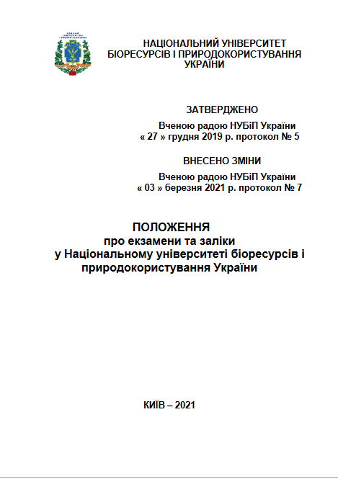
Положення про екзамени та заліки у Національному університеті біоресурсів і природокористування України
Оцінка національна (чотирибальна шкала) | Визначення оцінки за європейською кредитно-трансферною шкалою ЄКТС (ECTS) | Рейтинг студента, бали (100-бальна шкала)
Відмінно | ВІДМІННО – відмінне виконання лише з незначною кількістю помилок | 90 - 100
Добре | ДУЖЕ ДОБРЕ – вище середнього рівня з кількома помилками | 82 - 89
 | ДОБРЕ – у загальному правильна робота з певною кількістю грубих помилок | 74 – 81
Задовільно | ЗАДОВІЛЬНО – непогано, але зі значною кількістю недоліків | 64 - 73
 | ДОСТАТНЬО – виконання задовольняє мінімальні критерії | 60 – 63
Незадовільно | НЕЗАДОВІЛЬНО – потрібно працювати перед тим, як отримати залік (позитивну оцінку) | 35 - 59
 | НЕЗАДОВІЛЬНО – необхідна серйозна подальша робота | 0 - 34
Здобувачі вищої освіти, які за результатами складання заліків і екзаменаційної сесії мають академічну заборгованість з чотирьох і більше дисциплін, підлягають відрахуванню із числа здобувачів вищої освіти Університету.
Здобувачам вищої освіти, які за результатами складання заліків і зимової екзаменаційної сесії мають не більше трьох академічних заборгованостей, розпорядженням декана факультету (директора ННІ) може бути надано право на їх ліквідацію.
Здобувач вищої освіти складає екзамен (залік) не більше двох разів із урахуванням неявки на відповідну форму атестації без поважних причин.
Утретє здобувач вищої освіти складає екзамен (залік) комісії з трьох науково-педагогічних працівників (у т. ч. лектору потоку та завідувача кафедри), створеній за розпорядженням декана факультету (директора ННІ).

Slide 7
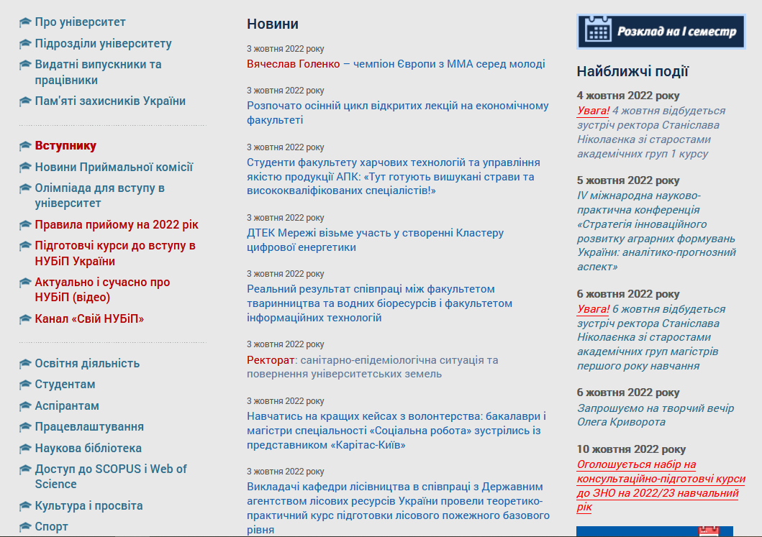
Довідкова інформація на офіційному сайті НУБіП України
https://nubip.edu.ua

Slide 8
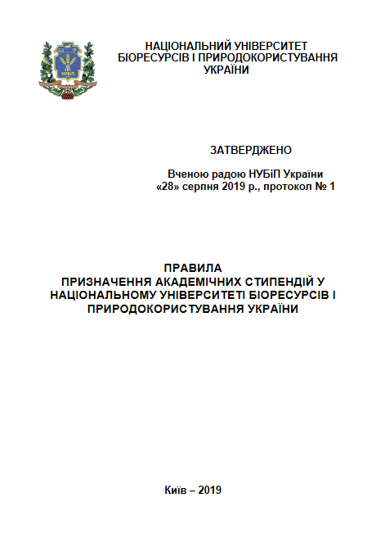
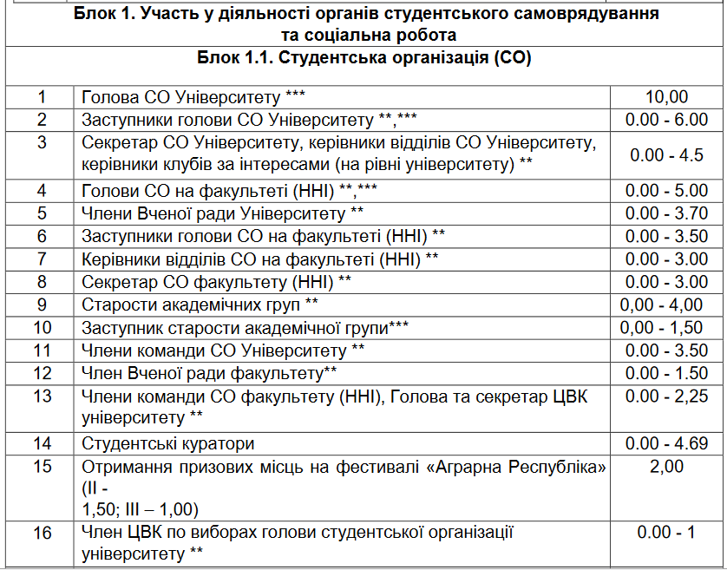
Правила призначення академічних стипендій Рейтинг успішності студента Додаткові рейтингові бали
90% + 10%
Загальний ліміт стипендіатів встановлюється у відсотках фактичної кількості студентів денної форми навчання, які навчаються за державним замовленням на певному факультеті (ННІ), курсі за певною спеціальністю (напрямом підготовки)…

Slide 9
Кроки, які слід реалізувати для успішного завершення навчання у ІІ семестрі:
Переконатися, що усі студенти академічної групи володіють інформацією про свої академічні успіхи та впевнено рухаються до сесії
Ознайомитися з графіком проведення екзаменів та підготуватися до кожного з них оптимального розподіливши час на підготовку
Організовано завершити вивчення кожного навчального курсу і отримати допуск до екзамену
Дооформити журнал академічної групи та віддати його у деканат/дирекцію перед канікулами. Залікові книжки також.
Запросити на навчання в університеті у 2023 році своїх друзів та знайомих!
Долучитися до анкетування студентів 1 курсу. Зворотній зв’язок допомагає робити освітній процес цікавим і сучасним.
1
2
3
4
5
6

Slide 10
Дякую за увагу!

